Slide 1
第1章 绪论
算法和算法分析

Slide 2

多选题
2分
算法的时间复杂度取决于（）
A
计算机的配置
B
问题的规模
C
用何种语言描述
D
待处理数据的初态
提交

Slide 3
C
01
算法的定义
ONTENTS
02
算法的描述
03
算法的五大特性
内容安排
04
算法的评价
05
时间复杂度的定义
06
时间复杂度的求解
07
时间复杂度的分析
08
空间复杂度的分析

Slide 4
1.
算法的定义
一个有穷的指令集，这些指令为解决某一特定任务规定了一个运算序列。
是对特定问题求解步骤的一种描述，是指令的有限序列。
通常把基于存储结构的运算实现的步骤或过程称为算法。

Slide 5
2.
算法的描述
自然语言
流程图
程序设计语言
伪代码
类C语言
例：欧几里德算法——辗转相除法求两个自然数 m 和 n 的最大公约数
m
欧几里德算法
（有穷性、确定性、可行性）
r
n

Slide 6
2.
算法的描述
自然语言
自然语言
步骤1：将m除以n得到余数r；
步骤2：若r等于0，则n为最大公约数，
算法结束；否则执行步骤3；
步骤3：将n的值放在m中，将r的值放在n中，
重新执行步骤1；
优点：容易理解
缺点：冗长
注意：不要写成自然段

Slide 7
2.
算法的描述
流程图
开始
流 程 图
输入m和n
r=m % n
Y
r=0
N
优点：流程直观
缺点：少严密性、
灵活性
m=n；n=r
输出n
结束

Slide 8
2.
算法的描述
程序设计语言
#include <stdio.h>
int CommonFactor(int m, int n)
{
int r = m % n;
while (r != 0)
{
m = n;
n = r;
r = m % n;
}
return n;
}
void main( )
{ int m,n; scanf(“%d,%d”,&m,&n);
printf（“%d”，CommonFactor(m, n));
}
程序设计语言
优点：能由计算机执行
缺点：抽象性差，对语言要求高

Slide 9
2.
算法的描述
伪代码
伪代码（Pseudocode）：介于自然语言和程序设计语言之间的方法，它采用某一程序设计语言的基本语法，操作指令可以结合自然语言来设计。
优点：表达能力强，抽象性强，容易理解
例：7 ± 2

Slide 10
2.
算法的描述
伪代码
1. r = m % n;
2. 循环直到 r 等于0
2.1 m = n;
2.2 n = r;
2.3 r = m % n;
3. 输出 n ;
伪 代 码

Slide 11
2.
算法的描述
类C语言
int CommonFactor(int m, int n)
{
r = m % n;
while (r != 0)
{
m = n;
n = r;
r = m % n;
}
return n;
}
对C语言进行了如下简化：
⑴ 局部变量可以不声明；
⑵ 写出子函数即可，子函数不用在主函数中调用，省略主函数；
⑶ 所有的包含函数（头函数.h）可以省略；
⑷ 交换两个变量的语句可以简写为a←→b。

Slide 12
3.
算法的五大特性
有穷性：在有穷步之后结束，算法能够停止。
确定性：无二义性。
可行性：可通过基本运算有限次执行来实现， 也就是算法中每一个动作能够被机械地执行。
4. 输入： 表示存在数据处理
5. 输出：

Slide 13
例1
void exam1()
{ int n＝2;
while (n%2＝＝0)
n＝n+2;
printf("%d\n"，n);
}
其中有一个死循环，违反了算法的有穷性特性。

Slide 14
例2
void exam2()
{ int x，y;
y=0;
x=5/y;
printf("%d，%d\n"，x，y);
}
其中包含除零错误，违反了算法的可行性特性

Slide 15
4.
算法的评价
正确性
可读性
健壮性
高效性（时间代价和空间代价）

Slide 16
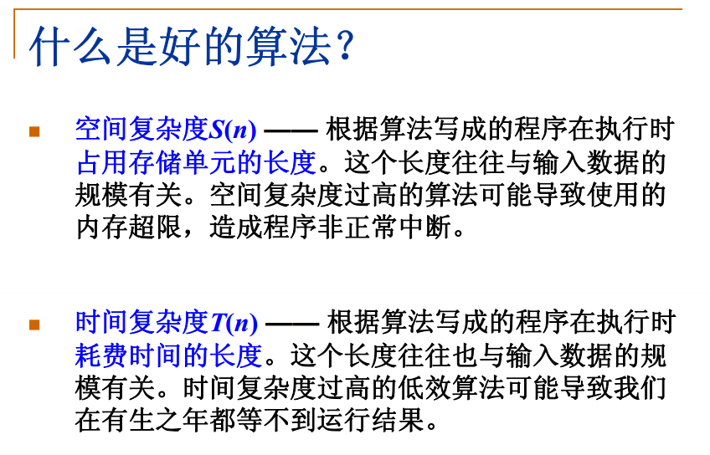

Slide 17
5.
时间复杂度的定义
事后统计法
编程实现
如何衡量算法的时间效率？
事前分析估算法
渐进时间复杂度

Slide 18
5.
时间复杂度的定义
基本概念
问题规模
问题输入量的多少，n
int y=100;
for (i=1; i<=n; i++)
for (j=1; j<=n; j++)
x=x+y; ①
语句频度
一条语句的重复执行次数
基本语句
重复执行次数和算法的执行时间成正比的语句

Slide 19
5.
时间复杂度的定义
算法的执行时间
每条语句执行时间之和
每条语句执行次数之和
每条语句执行次数
×
执行一次的时间
基本语句的执行次数
单位时间

Slide 20
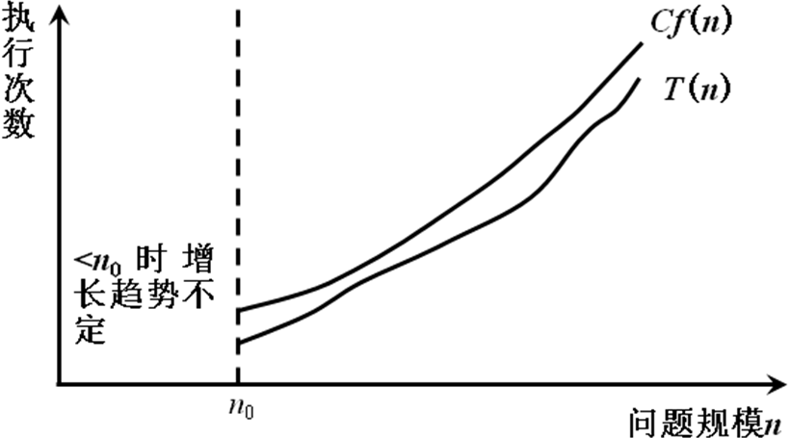
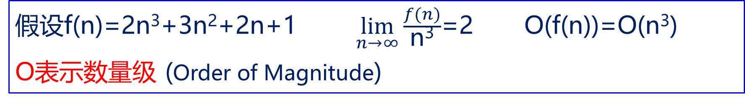
5.
时间复杂度的定义
假设f(n)=2n³+3n²+2n+1 $\lim_{n→∞}{\frac{f(n)}{\text{n}\text{3}}}$=2 O(f(n))=O(n³)
O表示数量级 (Order of Magnitude)
f(n)表示基本语句重复执行的次数，
T(n)=O(f(n))，称做算法的渐近时间复杂度，简称时间复杂度。

Slide 21
6.
时间复杂度的求解
01
找出基本语句；
02
计算基本语句语句频度得到问题规模n的函数f(n)；
03
取其数量级用符号“O”表示，T(n)=O(f(n))；
定理1.1 若f(n)=a_{m}n^{m}+a_{m-1}n^{m-1}+…+a₁n+a₀是一个m次多项式，则T(n)=O(n^{m})。

Slide 22
6.
时间复杂度的分析
举例1
x = 0; y = 0;
T(n)=O(1)
常量阶
for(i=0; i<10000; i++)
{x++;s=0;}
for(k = 0; k < n; k ++)
x ++;
f(n)=n
T(n)=O(n)
线性阶

Slide 23
6.
时间复杂度的分析
举例2
x=0;y=0;
for(k=1;k<=n;k++)
x++;
for(i = 0; i < n; i++)
for(j = 0; j < n; j++)
y ++;
x=1;
for(i = 0; i < n; i++)
for(j = 0; j < n; j++)
for(k = 1; k <= n; k++)
x ++;
f(n)=n²
T(n)=O(n²)
平方阶
立方阶
f(n)=n³
T(n)=O(n³)

Slide 24
6.
时间复杂度的分析
举例3
for( i=1; i<=n; i++)
for (j=1; j<=i; j++)
for (k=1; k<=j; k++)
x=x+1;
语句频度 =

Slide 25
单选题
2分
设n是描述问题规模的非负整数，下面程序片段的时间复杂度是（ ）
y=0;
for(j=1;j<n;j++)
for(k=1;k<=n-j;k++)
y++;
O(log​_{2​​}n)
A
B
O(n)
C
O(nlog​₂​​n)
O(n​²​​)
D
提交

Slide 26
6.
时间复杂度的分析
举例4
T(n)=O(log₂n)
i=1; ①
while(i<=n)
i=i*2; ②
对数阶
即f(n)≤log₂n，取最大值f(n)=log₂n.

Slide 27
6.
时间复杂度的分析
举例5
有的情况下，算法中基本操作重复执行的次数还随问题输入数据集
不同而不同
顺序查找，在数组a[i]中查找值等于e的元素，返回其所在位置。
for (i=0;i< n;i++)
if (a[i]==e) return i+1;
return 0;
最好情况：1次
最坏情况：n
平均时间复杂度为:O(n)

Slide 28
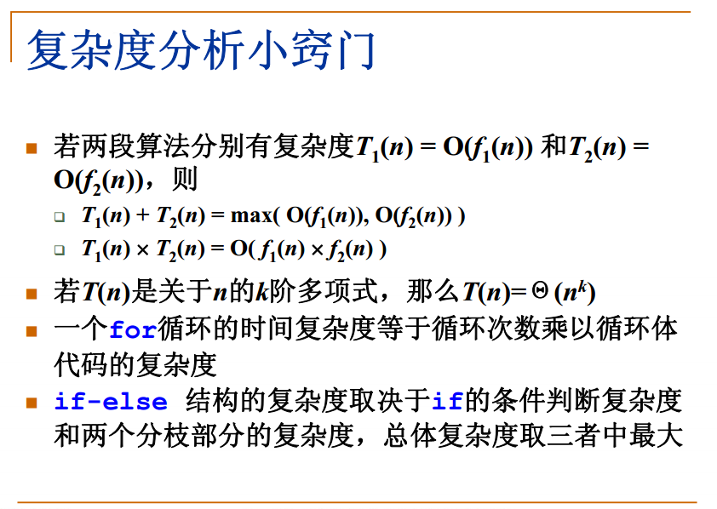

Slide 29
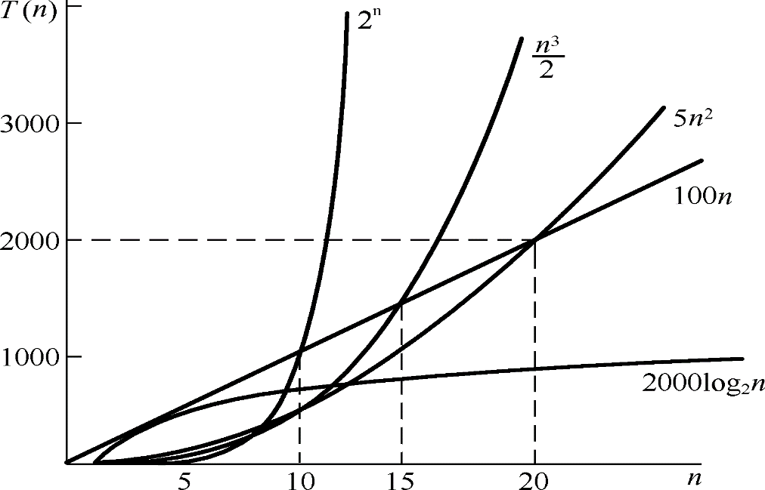
7.
时间复杂度的分析
时间复杂度T(n)按数量级递增排列为：
常量阶 | 对数阶 | 线性阶 | 线性对数阶 | 平方阶 | 立方阶 | K次方阶 | 指数阶
O(1) | O(log₂n) | O(n) | O(nlog₂n) | O(n²) | O(n³) | O(n^{k}) | O(2^{n})

Slide 30
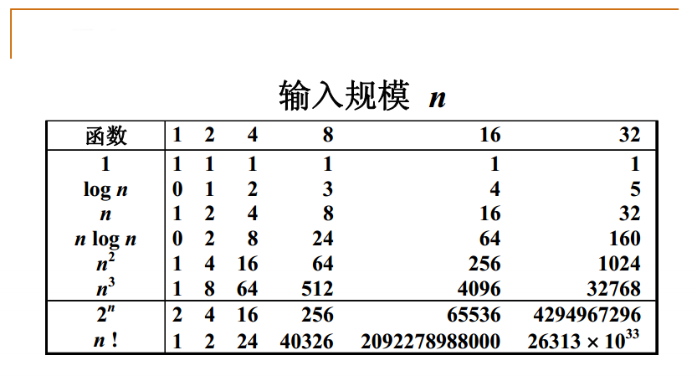
千万次运算大约1S，O(n²)的算法当n=10000时有可能超过1S。

Slide 31
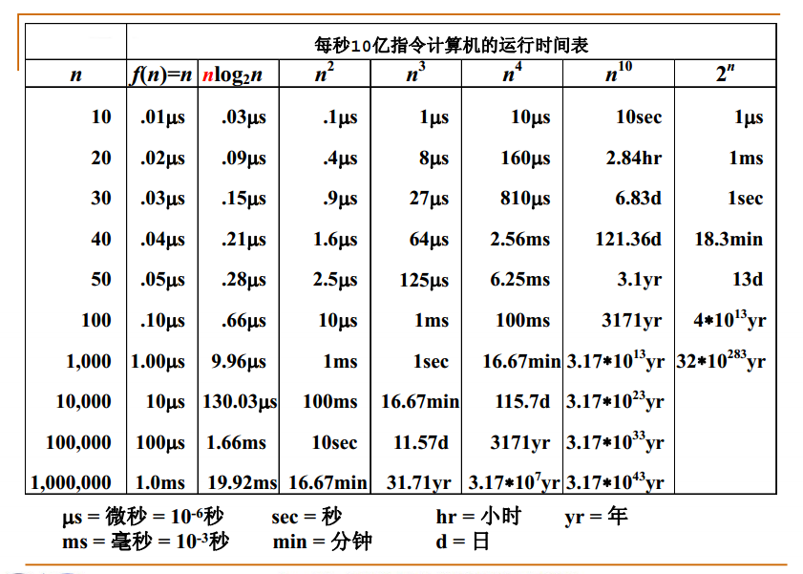

Slide 32
7.
时间复杂度的分析
迭代组
递归组
f(n)<2^{n}
T(n)=O(2^{n})
f(n)=n-2<n
T(n)=O(n)
double fib1(int n){
double f;
if(n==1||n==2)f=1;
else{
double f1=1,f2=1;
for(int i=3;i<=n;i++)
{
f=f1+f2;f2=f1; f1=f;
}
}
return f;
}
double fib2(int n){
if(n==1||n==2)
return 1;
return fib2(n-1)+fib2(n-2);
}

Slide 33
单选题
2分
下列程序段的时间复杂度是（ ）
count = 0;
for(k=1;k<=n;k*=2)
for(j=1;j<=n;j++)
count++;
A
O(log₂n)
B
O(n)
C
O(nlog₂n)
D
O(n²)
提交

Slide 34
8.
空间复杂度
空间复杂度:算法所需存储空间的度量，记作: S(n)=O(f(n)) 其中n为问题的规模(或大小)
算法要占据的空间
算法本身要占据的空间，输入/输出，指令，常数，变量等
算法要使用的辅助空间

Slide 35
原地工作
若输入数据所占空间只取决于问题本身，和算法无关，则只需要分析除输入和程序之外的额外空间。
额外空间相对于输入数据量来说是常数,则称此算法为原地工作.

Slide 36
举例
将一维数组a中的n个数逆序存放到原数组中
【算法1】
for(i=0;i<n/2;i++)
{ t=a[i];
a[i]=a[n-i-1];
a[n-i-1]=t;
}
【算法2】
for(i=0;i<n;i++)
b[i]=a[n-i-1];
for(i=0;i<n;i++)
a[i]=b[i];
S(n) = O(1)
原地工作
S(n) = O(n)

Slide 37
举例
计算n的阶乘
【算法】
int fac(int n)
{
if(n==0||n==1)return 1;
return n*fac(n-1)
}
S(n) = O(n)
T(n) = O(n)

Slide 38
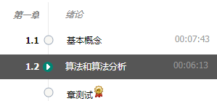
第1周作业
智慧树平台：单选+判断共10题
PTA平台：单选+判断共20题
中国大学MOOC，《数据结构》，陈越，1.2什么是算法https://www.icourse163.org/learn/ZJU-93001

Slide 39
Thank You
谢谢您！

